Slide 1

РОССИЙСКИЙ НОВЫЙ УНИВЕРСИТЕТ
КОЛЛЕДЖ
Презентация-тест с применением гиперссылок
по дисциплине: «Информационные технологии в профессиональной деятельности»
на тему: Правила дорожного движения
Выполнила учащаяся
группы 117кс
Стрункина Арина
Москва, 2022

Slide 2

Правила
Привет! Я инспектор Мигалкин и сегодня я проверю ваши знания правил дорожного движения. Для этого вам нужно внимательно читать задания и отвечать на вопросы.
Удачи!

Slide 3
Ярко - свет горит, «Приготовься», - говорит.
Светофор предупреждает,
что он свет переключает.
КРАСНЫЙ
Неправильно, подумай ещё
угадай
Правильно! Молодец!
ЖЕЛТЫЙ
Правильно! Молодец!
Прочитай стихотворения и укажи правильный ответ
Неправильно, подумай ещё
ЗЕЛЕНЫЙ
КРАСНЫЙ
Неправильно, подумай ещё
Если свет горит,
светофор нам говорит:
-Стой на месте! Не иди!
Ты немножко подожди.
угадай
ЖЕЛТЫЙ
ЗЕЛЕНЫЙ
Неправильно, подумай ещё
Неправильно, подумай ещё
КРАСНЫЙ
Он свет включил,
Путь вперёд нам разрешил.
Вес машины дружно ждут:
Дети с мамами идут!
Неправильно, подумай ещё
угадай
ЖЕЛТЫЙ
Правильно! Молодец!
ЗЕЛЕНЫЙ

Slide 4

Дорогу так перехожу
Сначала влево погляжу
И, если нет машины,
Иду до середины.
Потом смотрю внимательно
Направо обязательно –
И, если нет движения,
Вперёд! Без промедления.
вправо
влево
Прочитай стихотворение и выбери правильные ответы.
Налево
Направо

Slide 5




СПАСИБО!
Катя решила покататься на велосипеде, но она не знает, какой знак разрешает ей это сделать. Выбери правильный знак.
Подумай ещё!
Подумай ещё!
Молодец, правильно!

Slide 6









7
3
4
Сейчас я проверю то, насколько ты знаешь знаки дорожного движения. Посчитай, сколько здесь запрещающих знаков и выбери правильный ответ
Неверно, подумай лучше
Всё верно, молодец
Неверно, подумай лучше

Slide 7

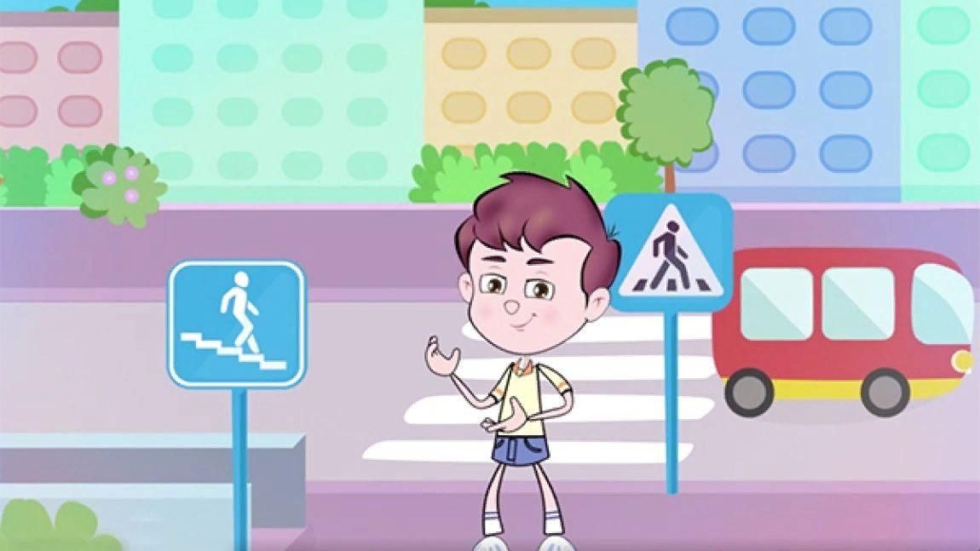

Неправильно, подумай ещё!
Помоги мальчику Серёже перейти дорогу. Нажми на тот свет светофора, на который можно переходить.
Неправильно, подумай ещё!
Правильно, молодец!

Slide 8
МОЛОДЕЦ! Ты отлично справился со всеми заданиями! До скорых встреч!

Slide 9
Список источников
https://multiurok.ru/files/pravila-dorozhnogo-dvizheniia-109.html
https://infourok.ru/prezentaciya-nashi-druzyadorozhnie-znaki-2273954.html
https://automobile-zip.ru/needtoknow/zapresausie-znaki.html
http://8liski.detkin-club.ru/custom_2/302018?special=0

